Slide 1


Görüntü işleme teknikleri kullanılarak ekmek doku analizi ve arayüz programının geliştirilmesi
Buğra Enhar Elbir
02200201072

Slide 2
Giriş bölümü (Foreword Section)
Uygulama mantığı ve yapım gerekliliği
Ekmek hamurunun pişirilmesi sırasında sıcaklık etkisiyle hava kabarcıkları genleştikçe, ekmeğin gözenekli bir yapı haline geldiği görülür. Öz miktarı ve kalitesi yetersiz olan unlardan yapılan ekmekler, küçük hacimli, basık ve düzensiz bir gözenek yapısına sahip olmakta, kabuk yapılarında düzensiz çatlak ve yarıklar bulunmakta, ayrıca bu tip ekmekler kısa sürede bayatlamaktadır. Bu bayatlama ekmekte çeşitli fiziksel değişimleri meydana getirmekte ve içerik olarak yapısını değiştirmektedir. Yapılan deney üzerinde değişen ekmek fizibilitesi aşamaları deney ilerleyişi açısından oldukça önemlidir. Bu yüzden ekmek içi doku dağılımının belirlenmesi, gerek ekmeğin bayatlama süresinin değerlendirilmesinde, gerek ekmek kalitesinin belirlenmesinde kullanılan en önemli parametrelerden biridir.
Çeşitli teknolojik gelişmelerin getirdiği ileri görüntü işleme teknikleriyle birlikte ekmek kalite analizlerinin daha ucuz, hızlı ve güvenilir şekilde yapılabilmesi sağlanmaya çalışılmaktadır. Türk Gıda Kodeksinin ürünler tebliğinde de ifade edildiği üzere her gıdada olduğu gibi ekmeğin de kendine has görünümü olması gerekmektedir.

Slide 3
Hazırlanmış ekmeklerin istenen boyutlarda dilimlenerek, gelişmiş tarayıcılarla görüntülerin hassas bir şekilde alınıp, bilgisayar ortamında incelenebilecek hale getirilmesi mümkündür. Bu sayede birçok görüntü işleme tekniklerinin kullanılmasına imkân sağlanarak ekmek kalitesine yönelik analiz yapmak daha kolay hale gelmektedir. Diğer yandan bir ekmek diliminde yüzlerce gözenek olduğu düşünüldüğünde bu gözeneklerin şekil, sayı, düzen gibi özelliklerinin belirlenmesine yönelik nesnel bir kalite analizi yapılmasında yine görüntü işleme tekniklerine ihtiyaç duyulmaktadır.

Slide 4
Devamında geliştirilmiş çalışma analizleri
Kamman yapmış olduğu çalışmada ekmeğin gözenekli yapısının ve bu gözeneklere ait büyüklük, düzen, gözenek duvarı kalınlığı, şekil faktörü gibi parametrelerin ekmek kalitesine önemli etkisi olduğunu vurgulamıştır.
Ursula Gonzales ve arkadaşlarının yapmış oldukları bir çalışmada ise, görüntü işleme tekniklerinden gri seviye eş oluşum matrisi, yakın komşuluk gri seviye fark matrisi ve spektrum bölgesinde Fourier analiz yöntemi kullanılarak 4 farklı organik ve organik olmayan undan yapılan ekmeklerde kalite analizi yapılmıştır.
Ekmek gözeneklerinin bölütlenmesine yönelik H.D. Sapirstein ve arkadaşlarının yapmış oldukları çalışmada, oksidansız ve oksidanlı toplam 30 adet ekmek görüntüsüne K-means algoritması kullanılarak ekmek görüntü analizi yapılmış ve ekmeğe ait gözenek alanı, gözenek yoğunluğu (hücre/cm2 ), boşluk oranı (hücre alanını /toplam ekmek alanı) gibi bazı morfometrik parametreler hesaplamıştır.
Francis Butler ve arkadaşlarının yapmış oldukları bir çalışmada ise 135 ekmek dilimi görüntüsüne farklı eşikleme yöntemleri kullanılarak, ekmek kalite analizi yapılmıştır. Analizde ekmek gözeneklerine ait gözenek alanı, gözenek yoğunluğu, boşluk oranı gibi öznitelikler hesaplanmıştır.

Slide 5
devamı
Oluşturulan yazılım sayesinde ekmek içi yapısına yönelik gözenek sayısı, gözenek yoğunluğu, toplam ekmek alanı, boşluk oranı (toplam gözenek alanı/toplam ekmek alanı), gibi morfometrik parametreler elde edilmiştir. Literatürdeki çalışmalardan farklı olarak bu çalışmada, uzman gıda mühendisinin gözetiminde farklı katkı maddelerinin ekmek gözenek dokusunu ne şekilde etkilediği analitik olarak incelenmiştir. Bu amaçla farklı büyüklükteki gözeneklerin sayılarındaki değişimlerin gözlenmesi ve gözenek büyüklüklerine göre gruplandırılması, uzmanın deneyimine bağlı görsel analizinden kurtarılarak, objektif hale getirilmiştir. Bu sayede aynı gruptaki gözenekler aynı renkle gösterilerek ilgili ekmek dilimine bakıldığında görsel olarak ta daha iyi bir analiz yapılabilmesi mümkündür. Sonuçta ekmek kalitesine etki eden faktörleri belirleyebilecek başarılı bir ara yüz geliştirilmiştir.
Çalışmanın ikinci bölümünde, analizde kullanılacak ekmekler ve görüntülerinin oluşturulmasından bahsedilmiştir. Üçüncü bölümde, görüntülerin işlenmesinde kullanılan yöntemler ve geliştirilen yazılımın alt yapısı hakkında bilgi verilmiştir. Dördüncü bölümde ise analiz sonucunda elde edilen bulgulara ve tartışmalara yer verilmiştir.

Slide 6
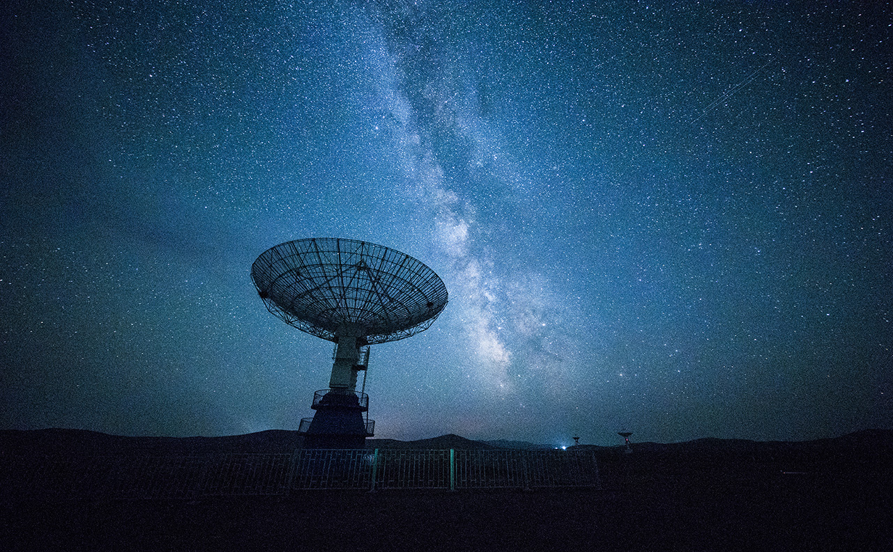
2-Deneysel Metot
Veri Kümesi
Yöntemler
Histogram Germe
Histogram Eşitleme
Gözeneklerin Otomatik Olarak Belirlenmesi
Bağlantılı Bileşen Etiketleme ile Gözenek Etiketleme
Gözeneklerin Büyüklüklerine Göre Sınıflandırılması
ZSI Başarım İndeksinin Belirlenmesi
Geliştirilen Arayüz Programı

Slide 7
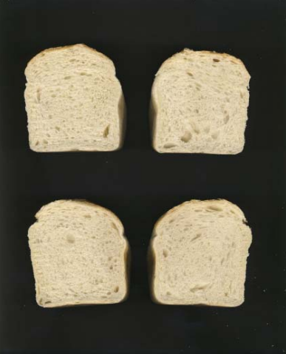
2.1. Veri Kümesi(Dataset)
Çalışmada kullanılan ekmek kesit alan görüntüleri doğrudan ekmek yapım yöntemiyle (AACC 10-10B, AACC, 2000) elde edilmiştir.
Ekmek hazırlama içeriğine 1 kg un (%14 rutubetli) üzerinden, %3 maya, %1,5 tuz, 10 mg/kg alfa-amilaz ve 75 mg/kg askorbik asit eklenerek başlanmıştır. Karışıma ilave edilecek su miktarı farinogafta belirlenmiş ve %62,6 oranında formülasyona su eklenmiştir. Tüm bileşenler bir yoğurucuda uygun kıvamda hamur oluşturuncaya kadar yoğrulmuş ve daha sonra 30°C’de %85 nispi nemde 30 dakika fermantasyona bırakılmıştır. Fermantasyon sonrasında, hamur 10 eşit parçaya bölünerek (100 g un üzerinden), parçalar yuvarlandıktan sonra tekrar aynı koşullarda 30 dakika daha fermantasyona bırakılmıştır. Fermantasyon sonunda, silindir şekline getirilmiş hamur parçaları teflon pişirme kaplarında 60 dakika gelişmeye bırakılmış ve 220 °C’de 25 dakika döner tipte bir fırında pişirilmiştir. Fırından çıkartılan ekmekler oda sıcaklığında iki saat soğumaya bırakıldıktan sonra sonar analize tabi tutulmuştur.
Şekil 1. Orjinal ekmek görüntüleri (Original bread images)

Slide 8
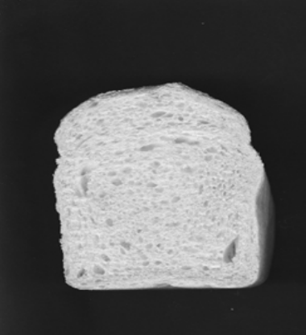
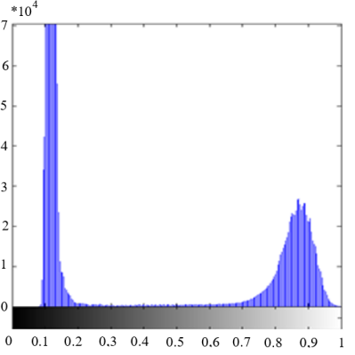
2.2 Yöntemler (methods)
Çalışmada 104 farklı ekmek görüntüsü kullanılmış ve bunların 8 tanesi kontrol grubunu oluşturmaktadır. Bu kontrol grubunu oluşturan ekmeklerin yapımında hiçbir katkı maddesi kullanılmamıştır. Daha sonra elde edilen renkli 104 adet ekmek görüntüsü gri seviye görüntüsüne dönüştürülmüştür.
Gri seviye ekmek görüntüsü (Gray level bread images)
Gri seviye görüntü histogramı

Slide 9
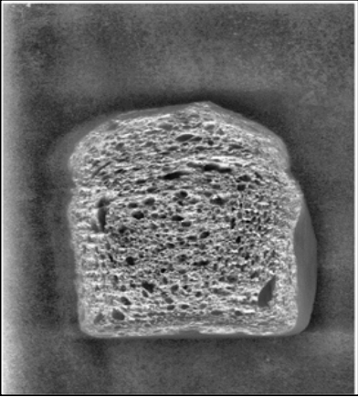
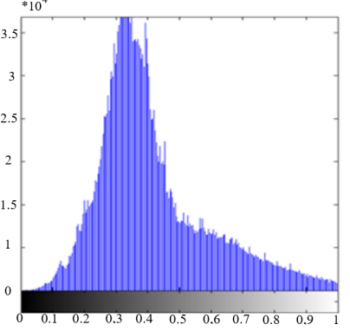
2.3 Histogram Germe (Histogram Stretching)
Adaptif histogram eşitleme olarak da bilinen histogram germe işlemi düşük kontrastlı resimlere uygulanan bir yöntem olup histogramı geniş bir bölgeye yayma mantığına dayanmaktadır. Ön işlemenin ilk basamağını oluşturan bu yöntem sayesinde gri seviye görüntülerinin kontrastı iyileştirilmiştir.
Histogram germe uygulanmış örnek görüntü
Gerilmiş histogram

Slide 10
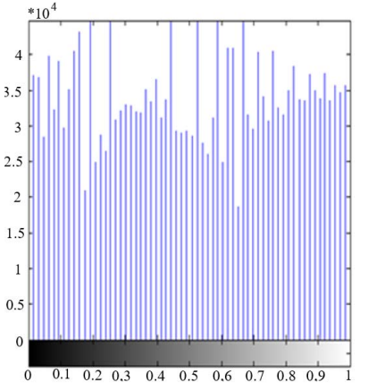
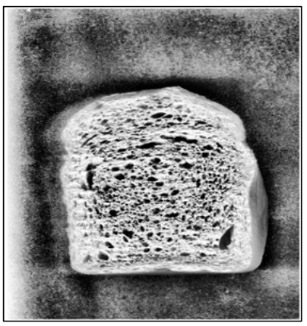
2.4 Histogram Eşitleme (Histogram Equalization)
Histogram eşitleme renk değerleri düzgün dağılımlı olmayan görüntüler için uygun bir görüntü iyileştirme metodudur.
Eşitlenmiş histogram
Histogramı eşitlenmiş örnek ekmek görüntüsü

Slide 11
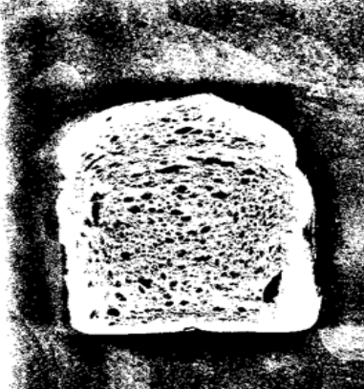

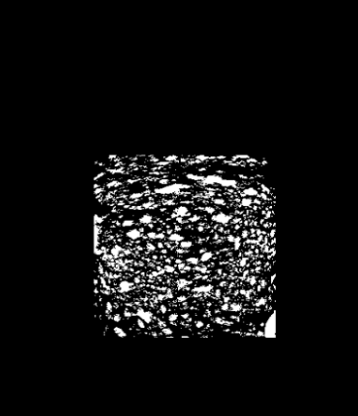
2.5 Gözeneklerin otomatik olarak belirlenmesi (Automatic Segmentation of the Cells )
Bu kısımda ön işlemeden geçip, işlemeye hazır hale gelen görüntüler öncelikle otsu yöntemiyle eşiklenerek ikili görüntü haline dönüştürülmüştür.
Eşiklenmiş görüntü
Bölütlenmiş toplam ekmek yüzeyi
Otomatik bölütlenmiş gözenek görüntüsü

Slide 12
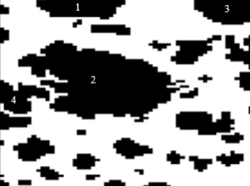
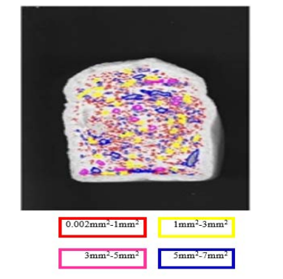
2.6 Bağlantılı Bileşen Etiketleme İle Gözenek Etiketleme (Cell Labeling With Connected Component Labeling)
İkili görüntü haline gelen bölütlenmiş gözenek görüntülerine Bağlantılı Bileşen Etiketleme (BBE) yöntemi uygulanmıştır. BBE siyah-beyaz görüntüler üzerine uygulanmakta olup birbiri ile 4’lü ya da 8’li komşuluğa sahip piksellerin bir grup içerisinde toplanmasını sağlayan bir işlemdir. Bu gruplama sonucunda, resim üzerindeki her bir grup bir nesneyi temsil edecek şekilde numaralandırılmaktadır.
BBE sayesinde şekilce, büyüklükçe birbirinden ayrı olan gözeneklerin ortak özelliği olan birbirine bağlı aynı renk piksellerden oluşmasıdır. Böylelikle bağlı olan her bir piksel grubu bir değeri ile etiketlenmiş ve bu grubu oluşturan piksellerin koordinatları kaydedilmiştir. Bu sayede her bir gözenek ayrı bir nesne olarak algılanmakta ve bu gözeneklere ait sayı, alan, yoğunluk yuvarlaklık, şekil faktörü gibi sayısal verilere ulaşmak kolay olmaktadır.
Etiketlenmiş gözenek
Gözeneklerin büyüklüklerine göre renklendirilmesi

Slide 13
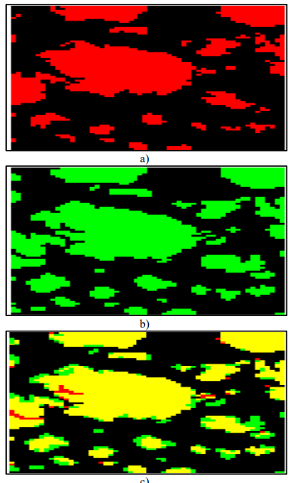
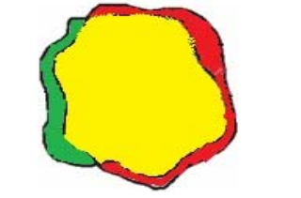
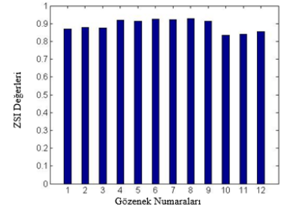
2.8 ZSI başarım indeksinin belirlenmesi (determination of segmentation accuracy)
Çalışmada farklı katkı maddeli tüm ekmek görüntüleri kullanılarak otomatik bölütlenen gözeneklerin, ImageJ programında bir uzman gıda mühendisi yardımıyla elle bölütlenmesi de yapılmıştır. Üzerinde çalışılan ekmek görüntülerinden, otomatik bölütleme sonucu elde edilen gözenekler ile elle bölütleme sonucu elde edilen gözenekler üst üste çakıştırılarak ZSI başarım indeksi belirlenmiştir.
Otomatik bölütleme
Elle bölütleme
Otomatik ve elle bölütlemenin çakıştırılması
Otomatik ve elle bölütleme ile elde edilen bölgeler
12 adet gözenek üzerinde ZSI başarım indeksi

Slide 14
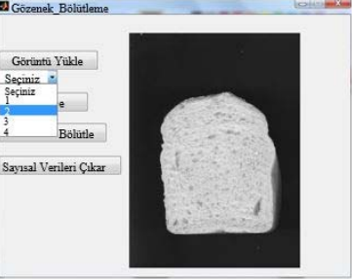
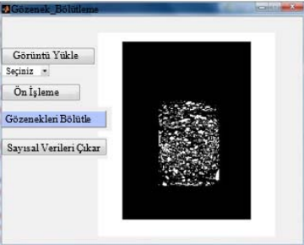
2.9 Geliştirilen arayüz programı (developed software)
Çalışmada ayrıca Matlab GUI arayüz programı kullanılarak, ekmek doku/gözenek bölütleme ve gözeneklere ait sayısal verilerin elde edilmesine yönelik bir ara yüz programı oluşturulmuştur. Programın giriş penceresinde yer alan görüntü yükle ikonundan ham ekmek görüntüleri yüklenmektedir. Daha sonra 4 farklı ekmekten biri seçilerek gri seviye görüntüsüne dönüşümü yapılmaktadır. Sırasıyla ön işleme, gözenekleri bölütle ve sayısal verileri çıkar ikonları tıklanarak gözeneklere ait ölçümler ilgili dizine Excel dosyası olarak çıkartılabilmektedir.
Gözenek bölütleme GUI programı
Bölütlenmiş gözenek görüntüsü

Slide 15
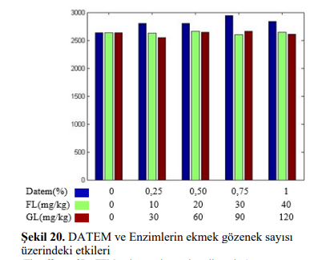
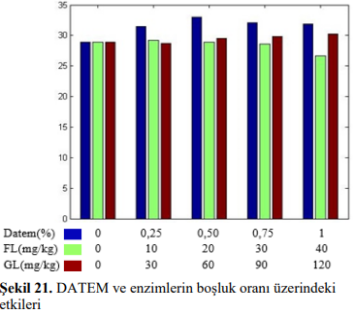
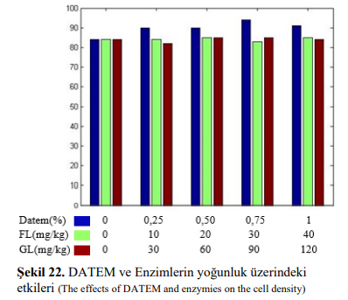
SONUÇLAR
Yapılan çalışmada bölütlenen ekmek dokusuna ait toplam gözenek sayısı, toplam gözenek alanı, yoğunluk (toplam gözenek sayısı/toplam ekmek alanı), ortalama gözenek alanı (toplam gözenek alanı/toplam gözenek sayısı), boşluk oranı (toplam gözenek alanı/toplam ekmek alanı) gibi morfometrik parametreler elde edilmiştir.
DATEM katkı maddeli ekmeklerin kontrol grubu ekmeklere göre daha fazla gözenek sayısı ve gözenek alanına sahip olduğu görülmektedir. Buradan da DATEM katkı maddesinin ekmek hacmini arttırdığı sonucuna varılmıştır. Bu kapsamda en fazla gözenek sayısı ve en yüksek yoğunluk değerine %0,75’li yoğunlukta ulaşıldığı görülmüştür. Ayrıca %0,50 DATEM konsantrasyonunda boşluk oranının en yüksek olduğu görülmüştür. FL katkı maddeli ekmeğin ise, 20’li konsantrasyonunun gözenek sayısı, toplam gözenek alanı ve yoğunluğunun en yüksek değerde olduğu görülmektedir. Ancak DATEM’le kıyaslandığında bu değerlerin daha küçük kaldığı görülmüştür. GL enzimli ekmeklerin 60 ve 90’lı konsantrasyonunda gözenek sayısı ve gözenek alanını arttırdığı, 120’li konsantrasyonunda ise gözenek sayısını azalttığı görülmektedir. Elde edilen sonuçlar FL ve GL lipaz enzimlerinin DATEM kadar olmasa da ekmek hacmine olumlu etki yaptığını göstermiştir.

Slide 16

Teşekkürler!
Buğra Enhar Elbir

